Slide 1
Como funciona o ProFinder
(HTML + CSS + JavaScript explicado)

Slide 2
O que será explicado:
Visão geral do script principal e adaptação de página
A lógica do sistema de filtros e listagem (HTML + JS)
Como a página de detalhes sabe quem exibir (URL Params)
A mecânica do cadastro em múltiplas etapas

Slide 3

1. Script Único: Visão Geral e Adaptação
Visão Geral e Funções
Seletores Principais
Este script controla duas funções essenciais: a exibição de todos os profissionais na página inicial e os detalhes de um profissional específico.
Gerencia filtros, cliques, carregamento dinâmico e a navegação entre as páginas.
O código identifica automaticamente em qual página está, dependendo de qual container principal existe no HTML.
Assim, o **mesmo arquivo JavaScript** controla várias páginas, adaptando-se a cada uma.

Slide 4
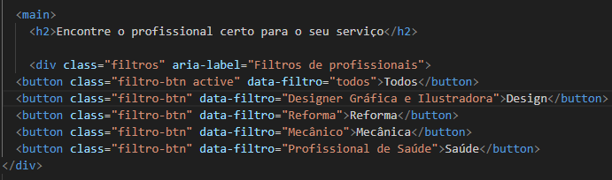
2. O Sistema de Filtros (HTML)
Conceito-Chave
HTML (index.html)
O HTML define apenas os "controles" (botões) e um "container" vazio (a grid).
O segredo está no atributo data-filtro.
Ele é uma "etiqueta de dados" que o JavaScript consegue ler facilmente.
O valor (ex: "Reforma") é usado pelo JS para saber *o que* filtrar.
A div id="grid" começa vazia e será preenchida pelo JavaScript.

Slide 5
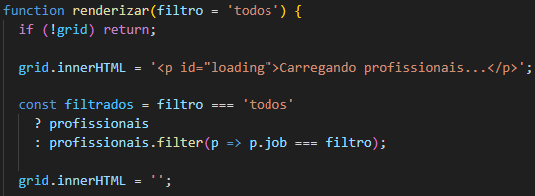
3. Listagem Dinâmica e Filtros (JavaScript)
Função renderizar() e Eventos
JavaScript (script.js)
Quando um filtro é clicado: remove o estado active dos outros botões e ativa apenas o botão clicado, chamando novamente a função renderizar() com o filtro correto. **(Atualiza sem recarregar)**.
A função renderizar() é a responsável por montar os cards.
Filtra o array profissionais pela categoria.
Se não houver profissionais após o filtro, mostra um aviso em vez da grid.
Para cada profissional, cria um card completo (foto, nome, descrição, etc.).
Ao clicar no card, o usuário é redirecionado para a página de detalhes.

Slide 6

4. Navegação Dinâmica (Card ➔ Detalhe)
Passagem de Parâmetros (URL)
JavaScript (script.js)
A página de detalhes (detalhe.html) é um "template" vazio.
Ela precisa saber *qual* profissional mostrar.
Quando o JS cria o card na renderizar(), ele adiciona um evento de clique.
Esse evento redireciona o usuário para a página de detalhes, mas com um extra na URL: ?id=${p.id}.
Esse é o ID que será lido na próxima página.
Ex: .../detalhe.html?id=3

Slide 7


5. A Página de Detalhes (Leitura e Montagem)
Lógica da Página de Detalhes
JavaScript (detalhe.js)
O script na detalhe.html começa lendo o ID da URL via URLSearchParams.
Ele busca o profissional correspondente (usando .find()).
Se o ID não for encontrado ele exibe a mensagem: "Profissional não encontrado."
Caso contrário, ele monta dinamicamente toda a página com: Foto, Nome, Categoria, Preço, Descrição completa e Lista de trabalhos realizados.

Slide 8


6. Cadastro em Etapas (Lógica de UI)
Controlando a Visibilidade
JavaScript (cadastro.js)
O HTML do cadastro contém todas as etapas (#etapa1, #etapa2, etc.) dentro de uma mesma página.
O CSS esconde todas as etapas, exceto a que tiver a classe .ativa.
O JavaScript não cria ou destrói elementos, ele apenas "troca" a classe .ativa de lugar.
A função proximaEtapa() remove a classe da etapa atual e a adiciona na próxima.
CSS (simplificado)
É um sistema simples e eficiente de "wizard" ou "stepper".

Slide 9
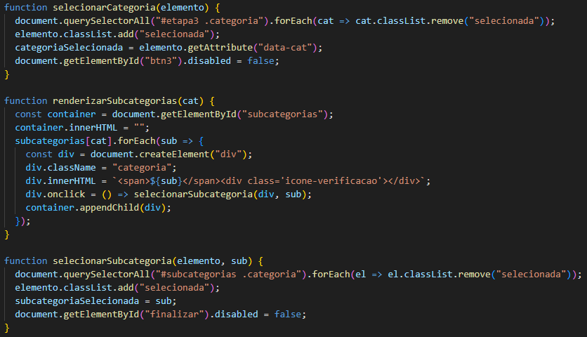
7. Cadastro (Lógica de Dados)
Coletando e Usando Dados
JavaScript (cadastro.js)
Conforme o usuário avança, o JS armazena as escolhas em variáveis globais (ex: categoriaSelecionada).
Quando o usuário clica em "Design", essa variável é preenchida.
Na etapa seguinte, a função renderizarSubcategorias() usa o valor de categoriaSelecionada para buscar as subcategorias corretas (ex: "Logo", "Ilustração").
Isso torna a Etapa 4 totalmente dinâmica, baseada na escolha da Etapa 3.
No final, a última etapa (#sucesso) é exibida.

Slide 10
8. Resumo Final do Funcionamento
index.html
detalhe.html
Lista profissionais.
Pega o ID da URL (`?id=3`).
Filtra com base no `data-filtro` do HTML.
Busca o profissional no array.
Gera cards dinamicamente.
Monta a página completa (descrição, trabalhos).
Navega para a página de detalhes.
Cria opções de Voltar e Contratar.
O sistema é totalmente modular, leve e funciona sem banco de dados, usando apenas JavaScript e HTML.

